Slide 1
DFT és FFT
Notes:
Spektrumanalízis DIGITÁLIS módon
Analóg is létezik, használják, de nem téma most

Slide 2
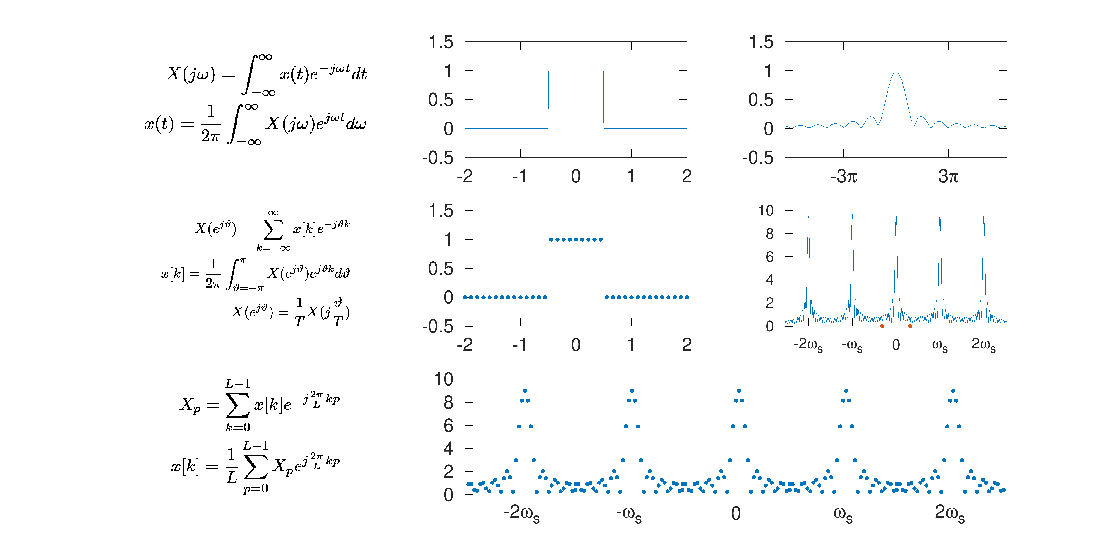
Notes:
Jel -> spektrum
MV -> spektrum, aliasing
DFT: MV jel spektrumát pontokban közelíti
Nem mindig ilyen szépen
N minta -> N pont
-Fs/2 és Fs/2 között közelíti jól az eredetit
Véges minta, véges frekvencia -> mindig lesz hiba

Slide 3
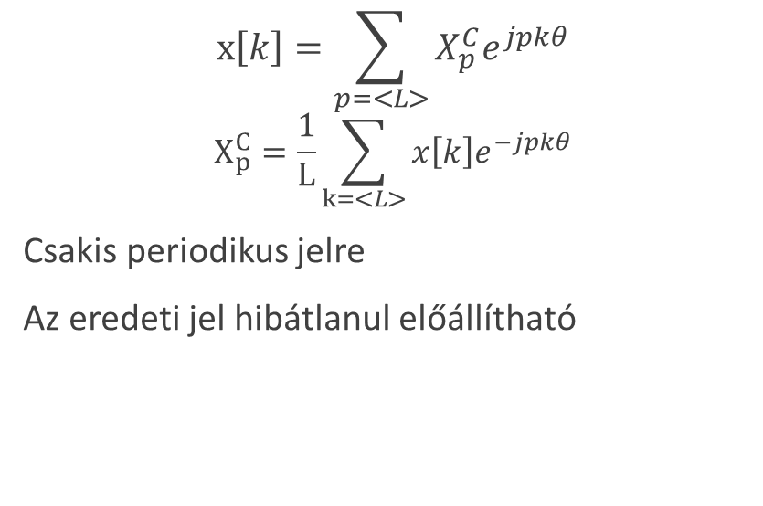
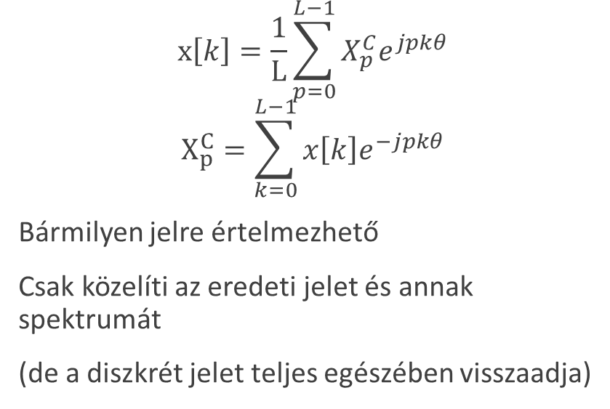
DFT vs DTFS
DTFS
DFT
$$x\left[k\right]=\sum_{p=<L>}{X_{p}^{C}e^{jpkθ}}$$
$$X_{p}^{C}=\frac{1}{L}\sum_{k=<L>}{x\left[k\right]e^{−jpkθ}}$$
Csakis periodikus jelre
Az eredeti jel hibátlanul előállítható
$$x\left[k\right]=\frac{1}{L}\sum_{p=0}^{L−1}{X_{p}^{C}e^{jpkθ}}$$
$$X_{p}^{C}=\sum_{k=0}^{L−1}{x\left[k\right]e^{−jpkθ}}$$
Bármilyen jelre értelmezhető
Csak közelíti az eredeti jelet és annak spektrumát
(de a diszkrét jelet teljes egészében visszaadja)
Notes:
Ismét L minta -> L minta
Fs -> hossza, L -> felbontás
Normalizáló faktor csak konvenció

Slide 4
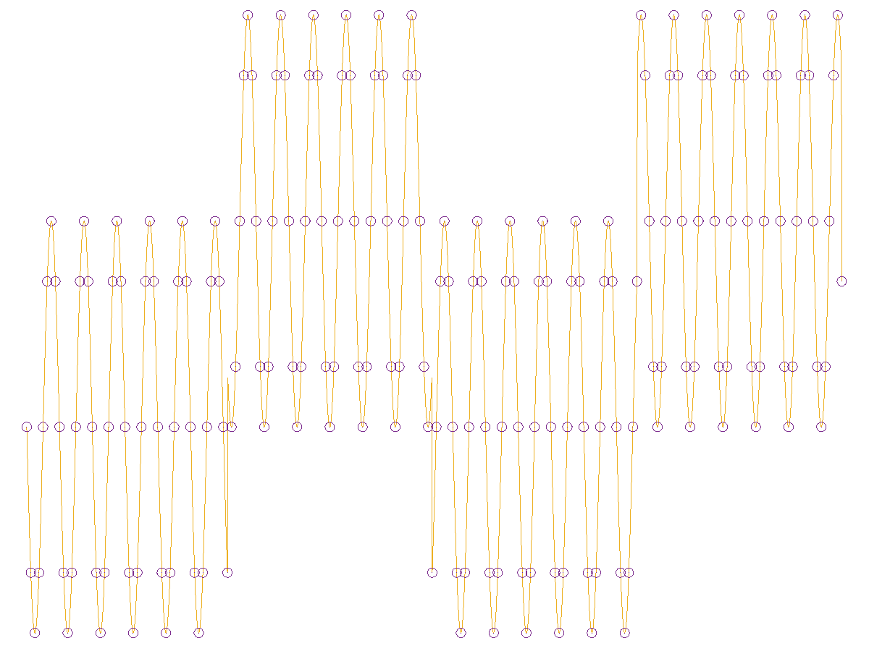
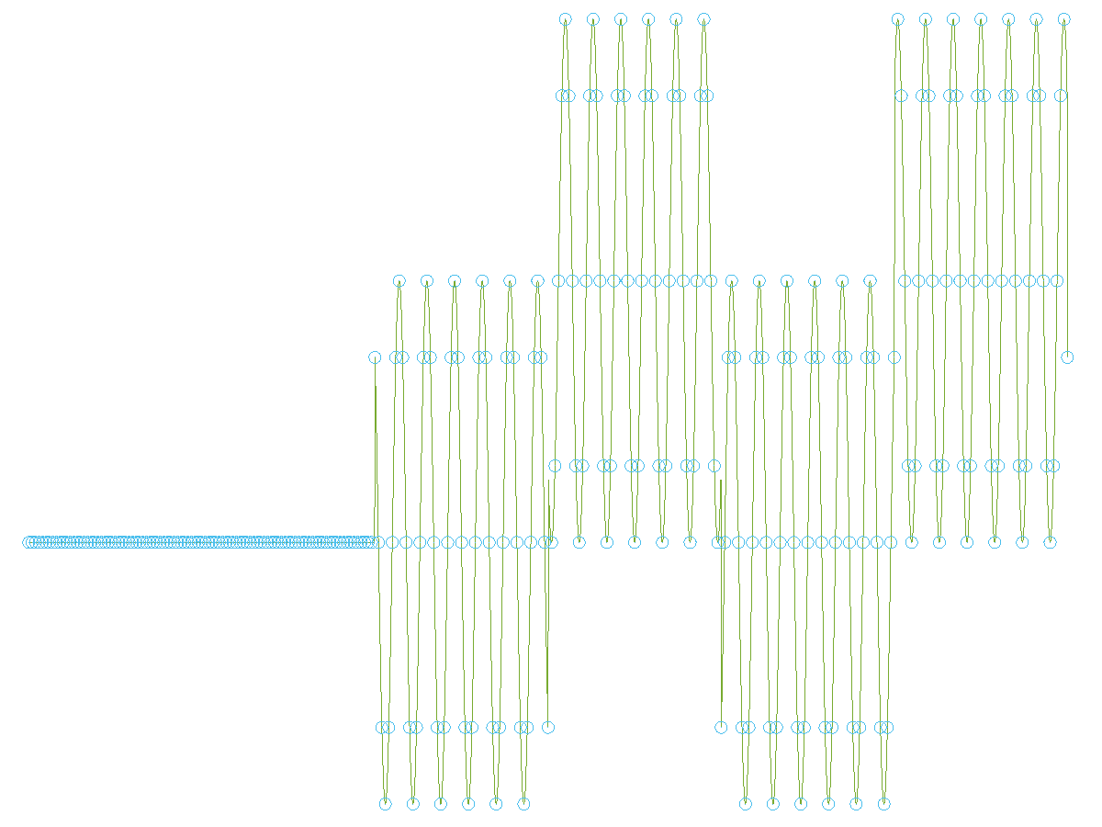
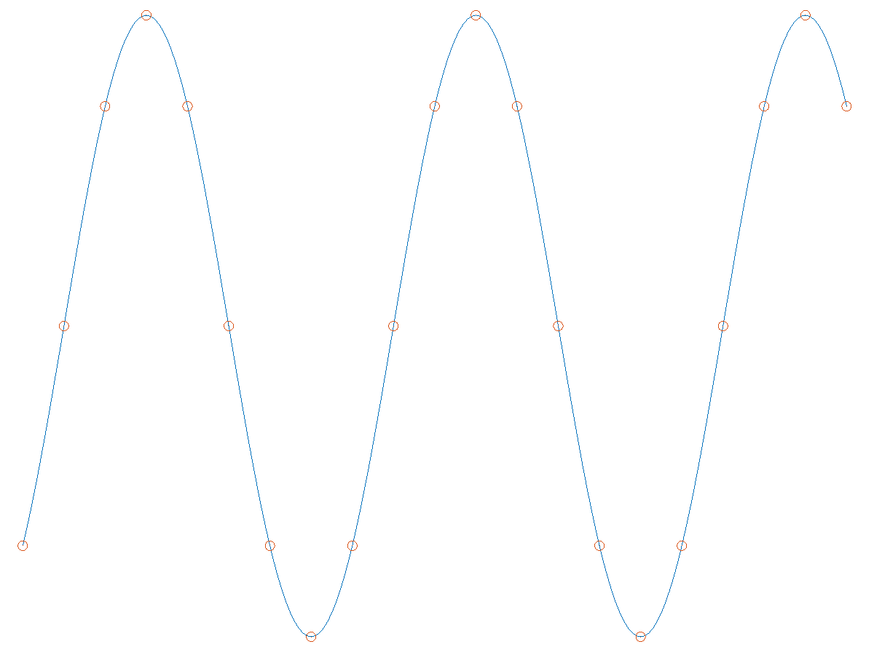
Milyen jel is ez?
Notes:
Extrém példa, mutatja hogy nagyon nem mindegy hogy mennyit látunk a jelből

Slide 5
Hibák
- Aliasing – átlapolódás –a mintavételezés okozza
- Spektrumszivárgás – ablakozás okozza
- Sáv- és időkorlátoltság egyszerre nem lehetséges
- Zaj

Slide 6
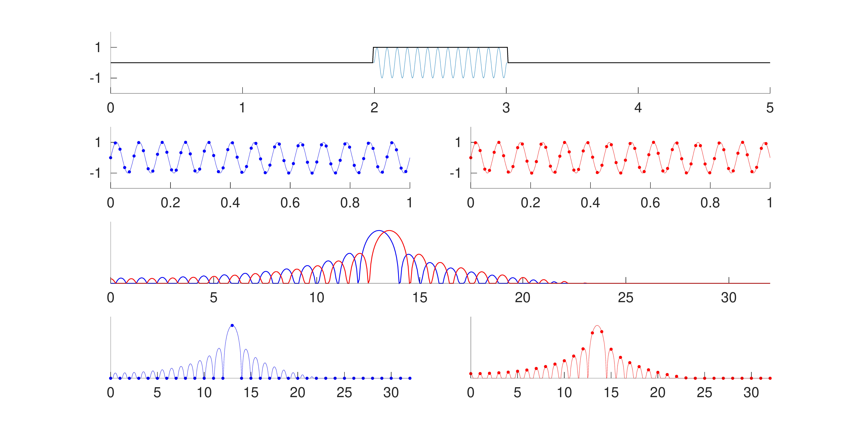
Notes:
Spektrumszivárgás
Ablakozott jel -> kiterjesztett jel DTFT spektruma -> DFT közelíti, a spektrum szétkenődik

Slide 7
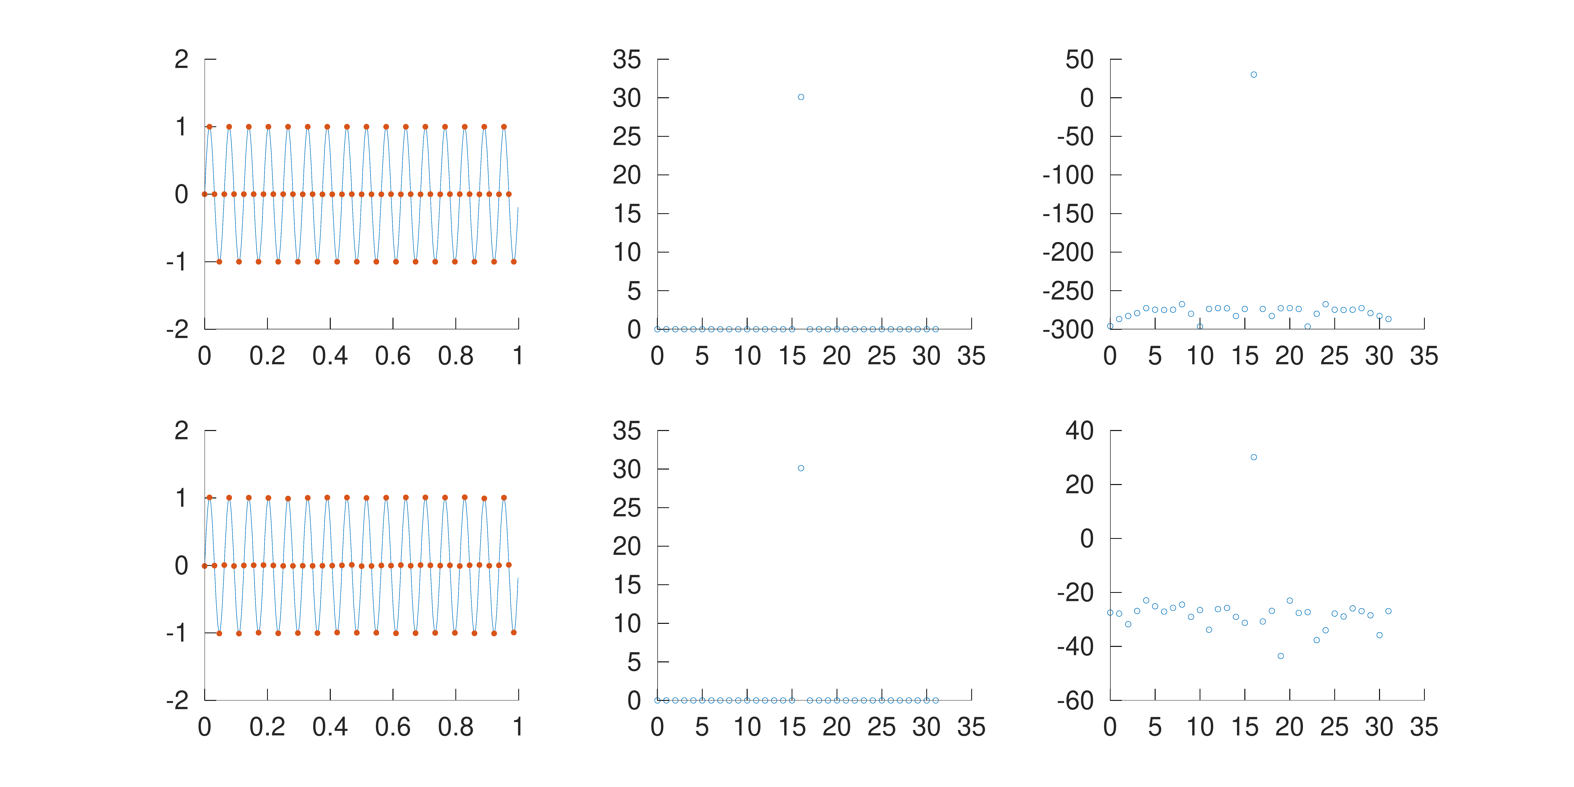
Notes:
1% Zaj -> ránézésre nem is látszik -> noise floort emeli
Levágás -> „kiszűrtük” a zajt
Létező technika

Slide 8
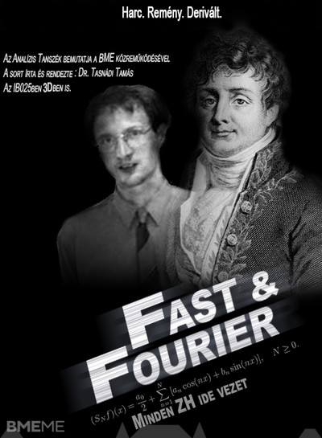
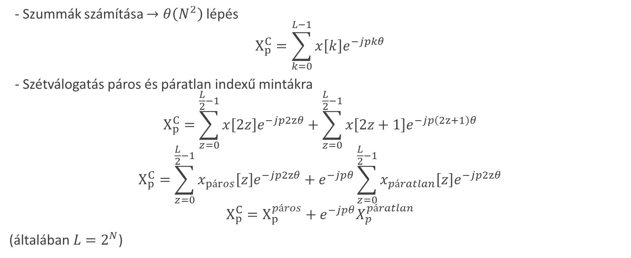
FFT
- Szummák számítása $→θ\left(N^{2}\right)$ lépés
$$X_{p}^{C}=\sum_{k=0}^{L−1}{x\left[k\right]e^{−jpkθ}}$$
- Szétválogatás páros és páratlan indexű mintákra
$$X_{p}^{C}=\sum_{z=0}^{\frac{L}{2}−1}{x\left[2z\right]e^{−jp2zθ}}+\sum_{z=0}^{\frac{L}{2}−1}{x\left[2z+1\right]e^{−jp\left(2z+1\right)θ}}$$
$$X_{p}^{C}=\sum_{z=0}^{\frac{L}{2}−1}{x_{páros}\left[z\right]e^{−jp2zθ}}+e^{−jpθ}\sum_{z=0}^{\frac{L}{2}−1}{x_{páratlan}\left[z\right]e^{−jp2zθ}}$$
$$X_{p}^{C}=X_{p}^{páros}+e^{−jpθ}X_{p}^{páratlan}$$
(általában ${L=2}^{N}$)
Notes:
Van hatékonyabb mint N^2
Szétválogatás utan részfft
Hogy csináljuk meg? FFT-vel!
2^N-t csak a rekurzió után

Slide 9
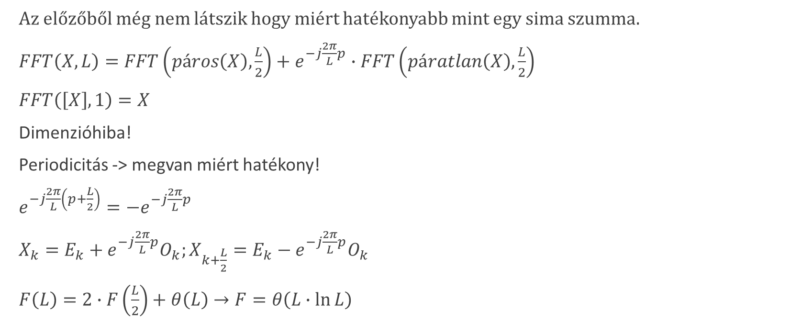
Rekurzió (Radix 2 DIT Cooley–Tukey)
Az előzőből még nem látszik hogy miért hatékonyabb mint egy sima szumma.
$FFT\left(X,L\right)=FFT\left(páros\left(X\right),\frac{L}{2}\right)+e^{−j\frac{2π}{L}p}∙FFT\left(páratlan\left(X\right),\frac{L}{2}\right)$
$FFT\left(\left[X\right],1\right)=X$
Dimenzióhiba!
Periodicitás -> megvan miért hatékony!
$e^{−j\frac{2π}{L}\left(p+\frac{L}{2}\right)}=−e^{−j\frac{2π}{L}p}$
$X_{k}=E_{k}+e^{−j\frac{2π}{L}p}O_{k};X_{k+\frac{L}{2}}=E_{k}−e^{−j\frac{2π}{L}p}O_{k}$
$F\left(L\right)=2∙F\left(\frac{L}{2}\right)+θ\left(L\right)→F=θ\left(L∙\ln{L}\right)$
Notes:
Nem számolja ki ugyanazt kétszer
Even és Odd részek
Recurrance relation

Slide 10
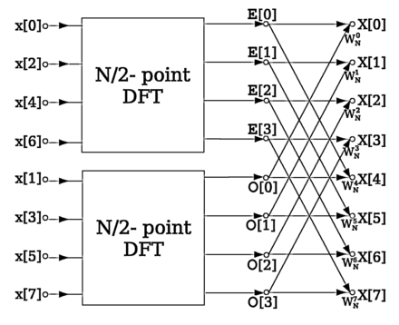
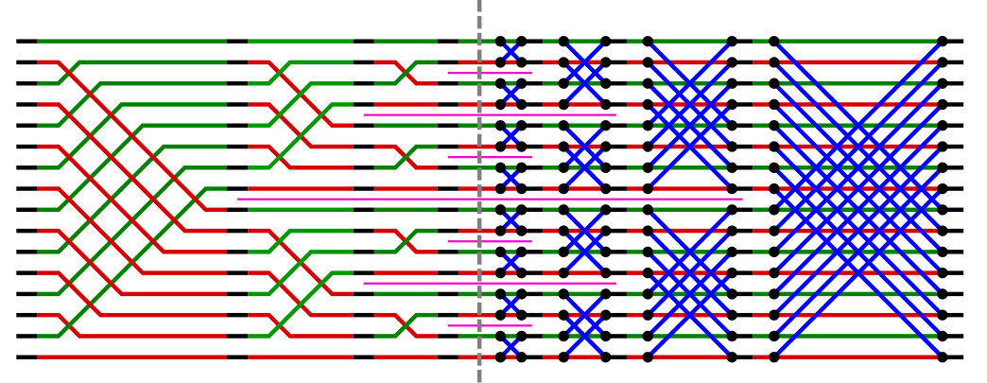
FFT: rekurziómentesen
Notes:
Első ábra konkrétan wiki, második saját
BIT SWAP-ok elmagyarázása

Slide 11
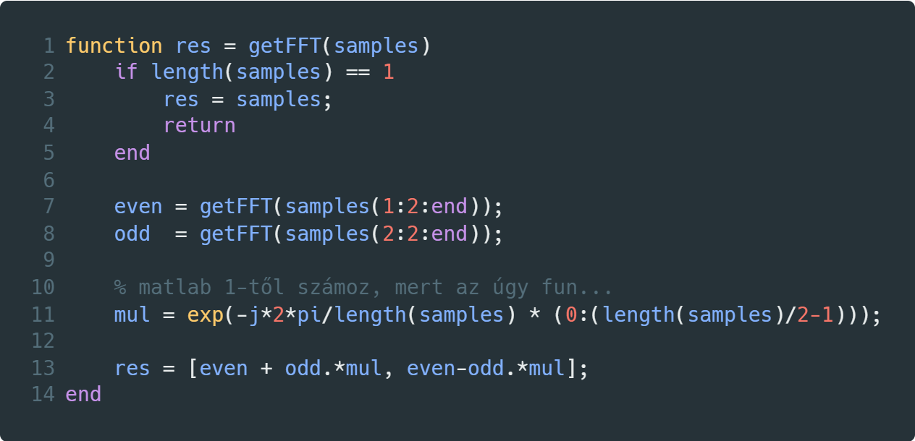
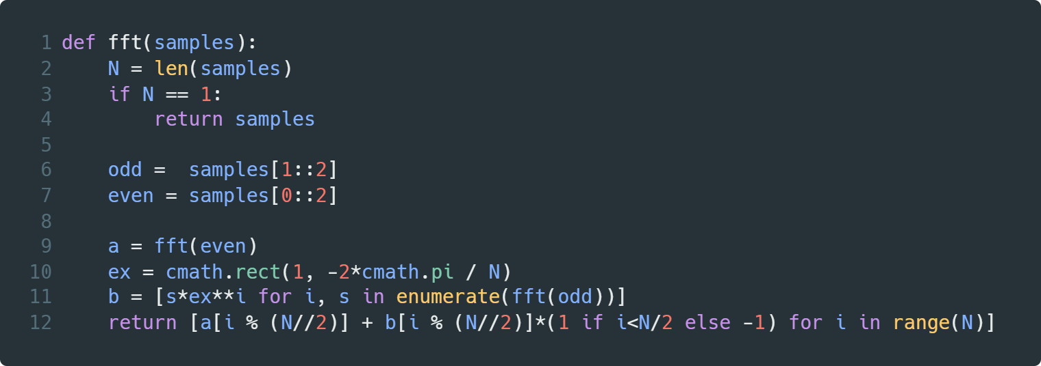
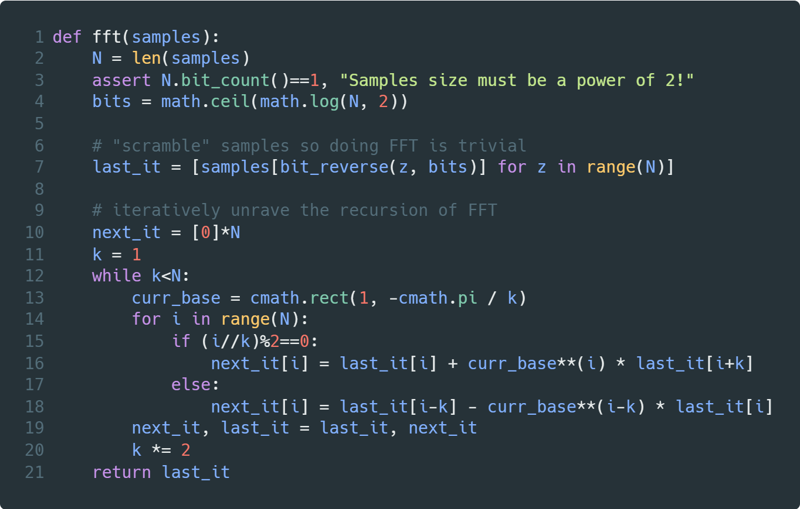
Kódrészletek
Notes:
Bit swap DSP processzorokon beépítve
Python cserélget 2 buffert

Slide 12
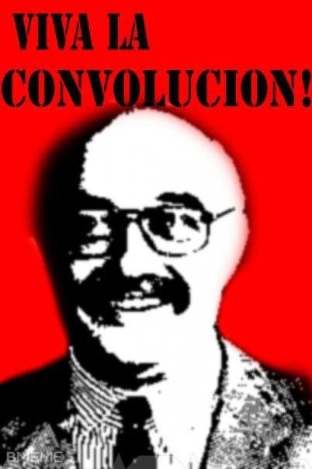
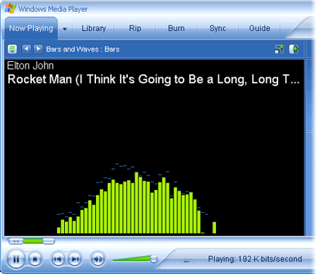
Alkalmazások
Jelfeldolgozás
Hangtechnika
Differenciálegyenletek numerikus megoldása
Filter bankok
SDR
Polinomok, egész számok szorzása
Vezetéknélküli adatátviteli modulációk
Hangok, képek tömörítése
Notes:
Wikin kecisok infó, de az sem mind
Filter bank -> konvolúció
SDR: rádiózás
Vezetéknélküli: WIFI, Bluetooth
Tömörítés: nem rleváns részek eldobása

Slide 13
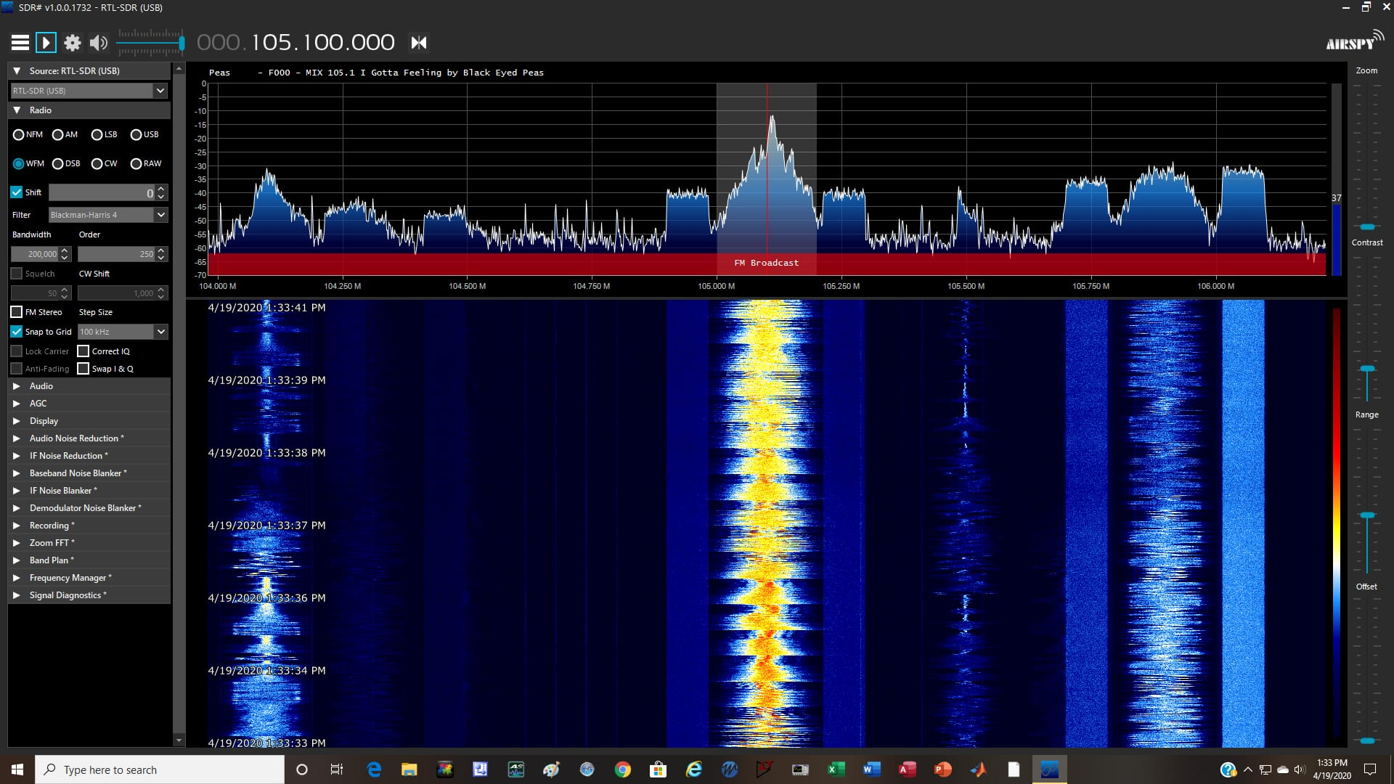
Vízesés
Notes:
SDR
Irányok elmagyarázása

Slide 14
Animációk
Notes:
E^jvalami -> kör
Szorzó -> méret + fázis
Összegzés = egymásra rakás

Slide 15
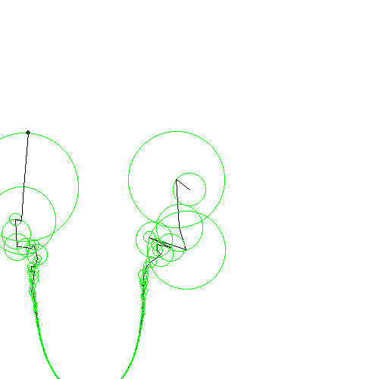
Animációk

Slide 16

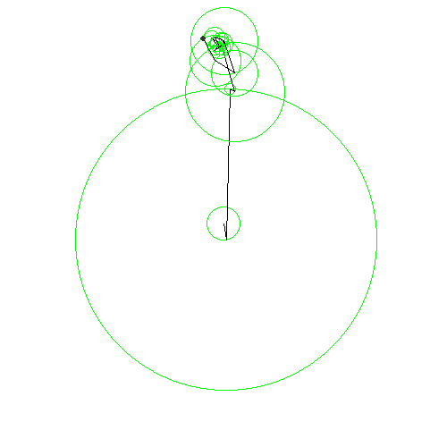
Animációk

Slide 17

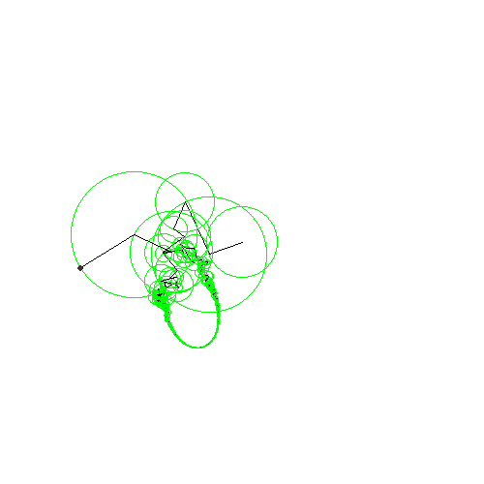
Animációk

Slide 18
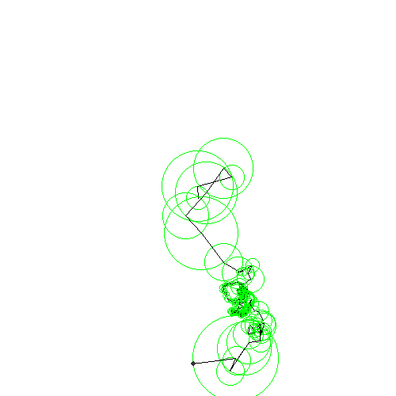

Animációk

Slide 19
Források / further reading
Using the Discrete Fourier Transform to approximate the Continuous-Time Fourier Transform /DSP illustrations/
Discrete Fourier Transform on Wikipedia
Fast Fourier Transform on Wikipedia
Spectral leakage on Wikipedia
BobK’s „Spectral leakage caused by "windowing".svg” and corresponding matlab/octave code (used in spectral leakage article)
The Fast Fourier Transform (FFT): Most Ingenious Algorithm Ever? /Reducible/
Epicycles, complex Fourier series and Homer Simpson's orbit /Mathologer/ But what is a Fourier series? From heat flow to drawing with circles | DE4 /3Blue1Brown/
Cooley–Tukey FFT algorithm on Wikipedia

